Slide 1

자격증 공부 웹 게시판
201810716 김범성

Slide 2
목차
#1
개발 동기 및 주제
#2
결과 화면
#3
시연 영상 및 프로젝트 실행

Slide 3

01
개발 동기 및 주제

Slide 4

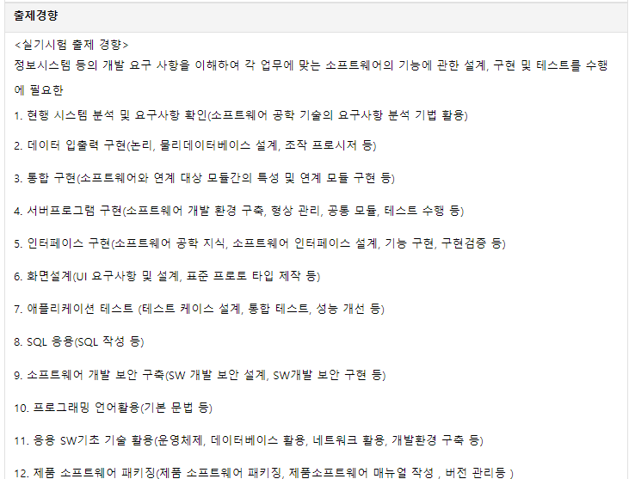
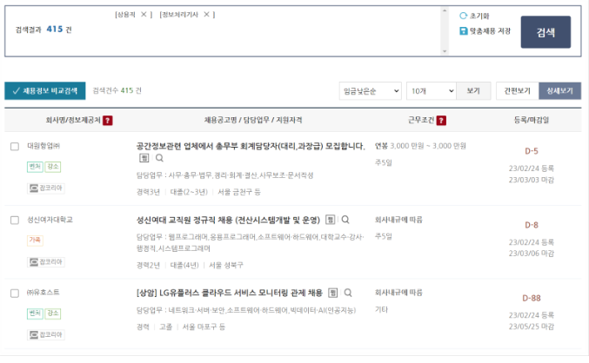
개발 동기 – 왜 자격증(기사)을 따야하는가?
IT 기술과 전문 지식 습득
경쟁력 강화

Slide 5



주제
다같이 공부할 수 있는 자격증 공부 웹 사이트를 만들어보자

Slide 6






개발환경
개발도구
개발언어
Spring Boot
MariaDB
IntelliJ
HTML5
CSS3
Javascript

Slide 7
02
결과 화면

Slide 8
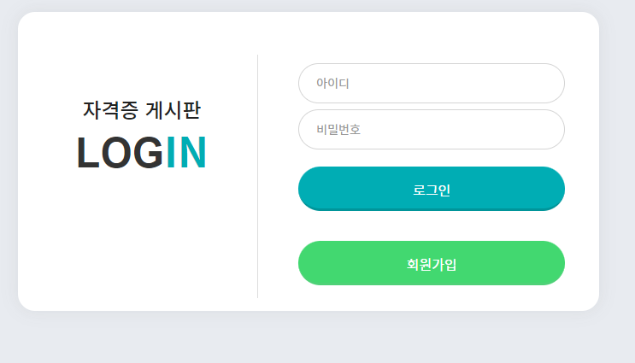
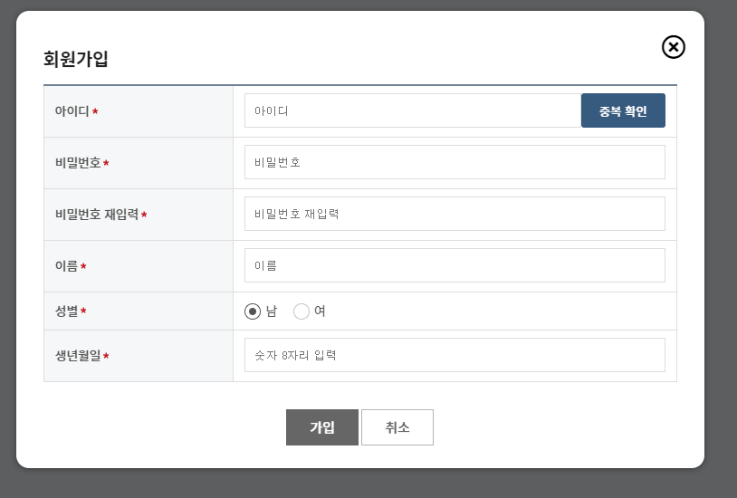
결과 화면
로그인 화면
게시판에 접속하기 위해 처음으로 맞이하는 화면
회원가입후 로그인

Slide 9
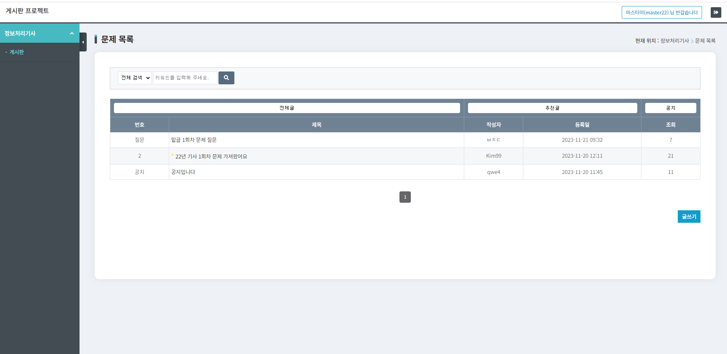
결과 화면
메인 화면 – 현재 페이지
로그인 성공 후 보여지는 메인화면
게시글의 간략한 정보를 보여줌
키워드 검색 기능
전체, 추천, 공지글 검색 기능

Slide 10
결과 화면
메인 화면 - 다른 페이지
우측 상단 마이페이지와 로그아웃 기능
왼쪽 배너 메인화면 이동 기능
제목 상세 페이지 이동 기능
우측 하단 글 작성 이동 기능

Slide 11

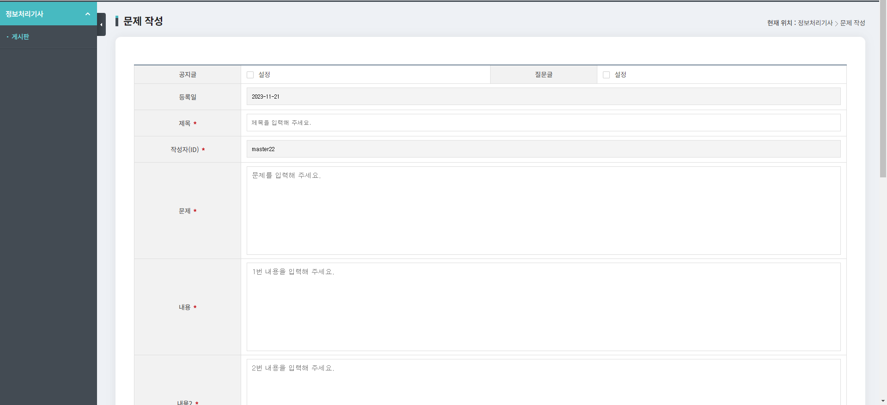
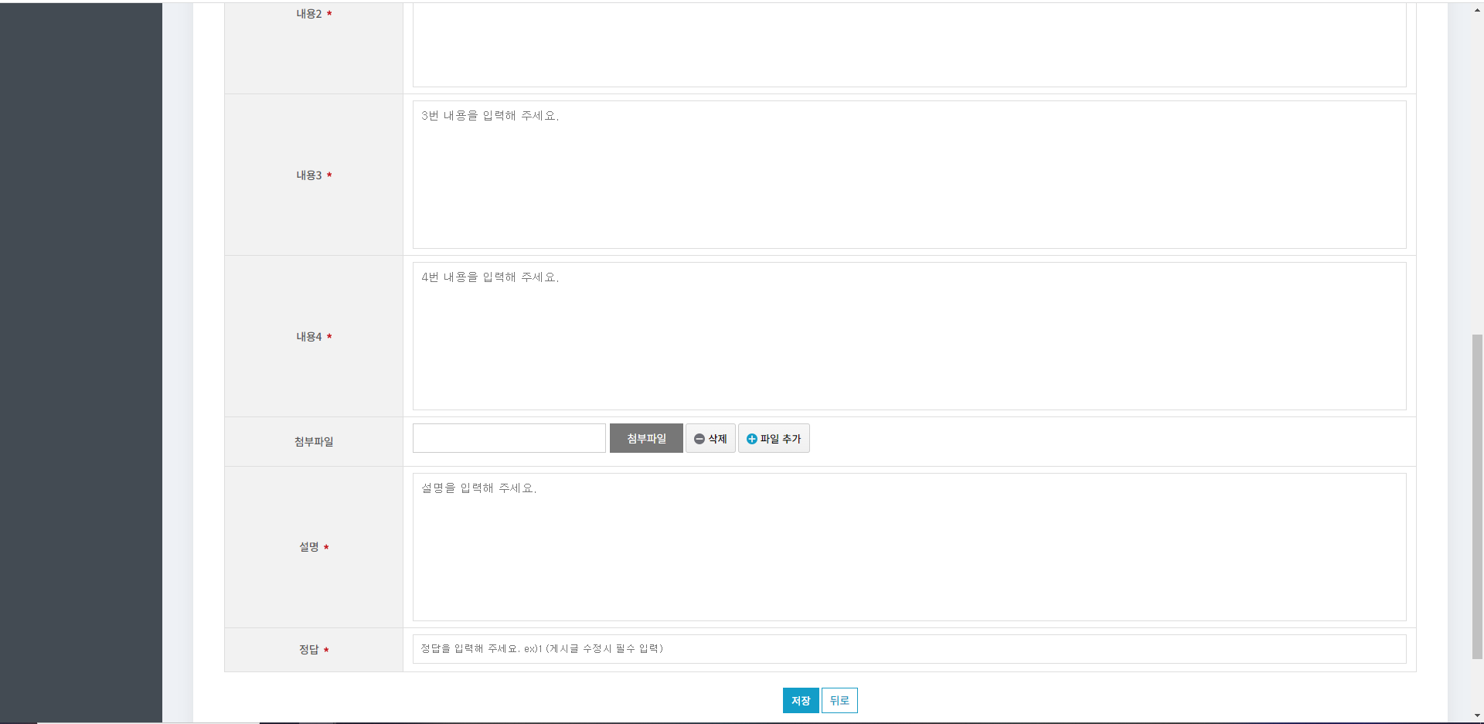
결과 화면
글쓰기 화면 – 문제 작성
사용자가 글을 쓸 수 있는 화면
입력한 파라미터가 해당하는 키워드에 맞는 DB 속성값에 저장됨
등록일과 작성자ID는 고정

Slide 12
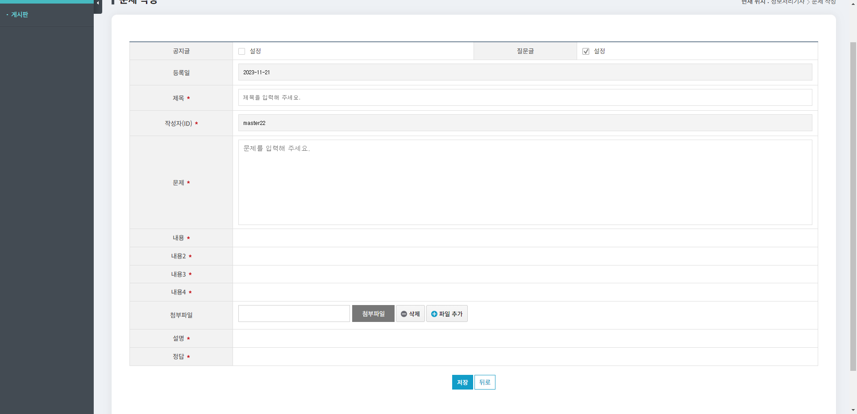
결과 화면
글쓰기 화면 – 질문, 공지 작성
질문글 체크시 불필요한 요소(내용, 설명, 정답)는 닫음 처리
공지글일시 공지글 체크

Slide 13
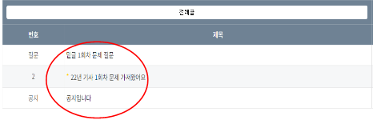
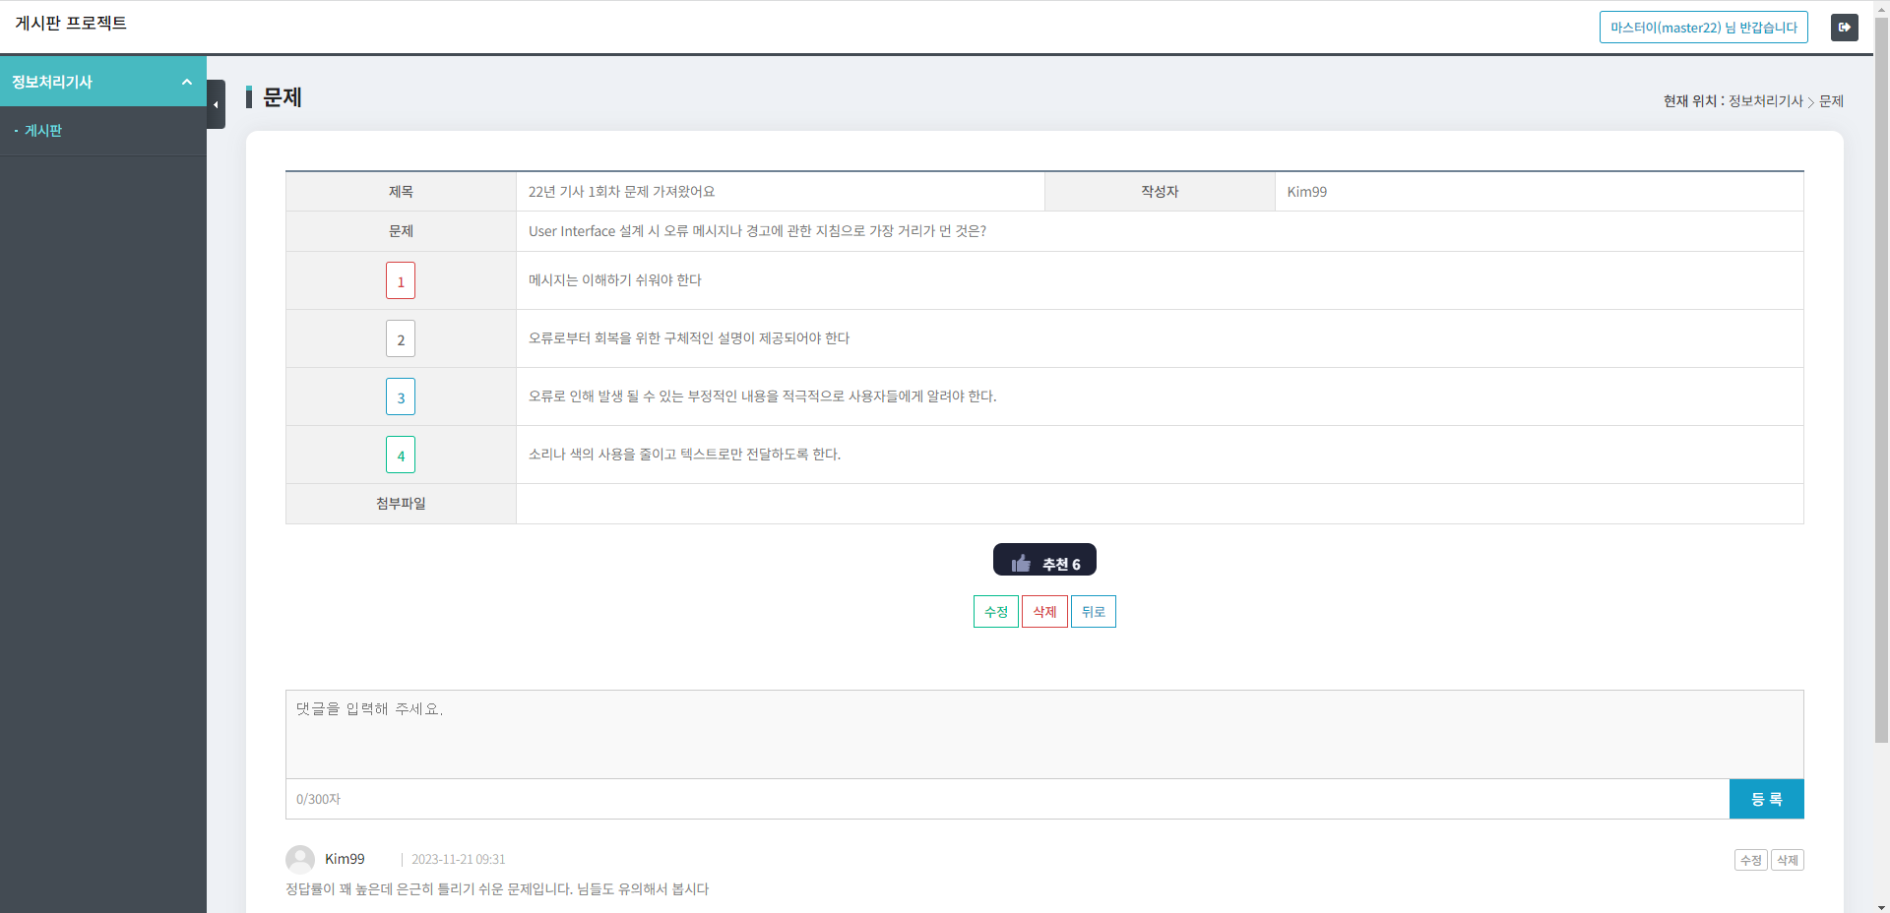
결과 화면
상세 화면 – 문제 풀이
문제를 풀고 맞다고 생각하는 정답 번호를 누를 시 정답/오답 페이지로 넘어감
댓글을 입력하여 사용지 간의 자유로운 대화 가능
해당 글이 유용하다 생각하면 추천을 누를 수 있음

Slide 14

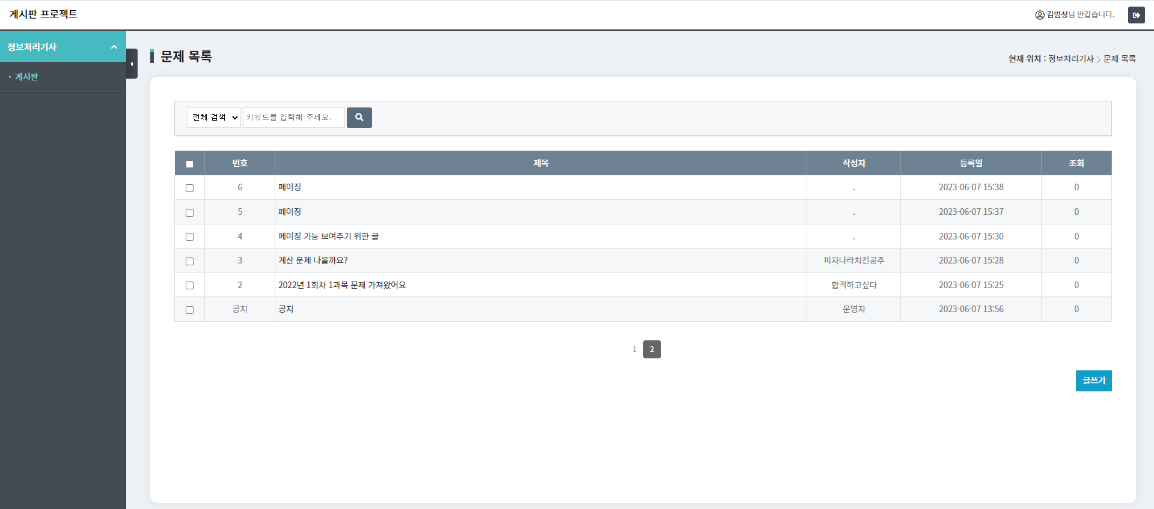
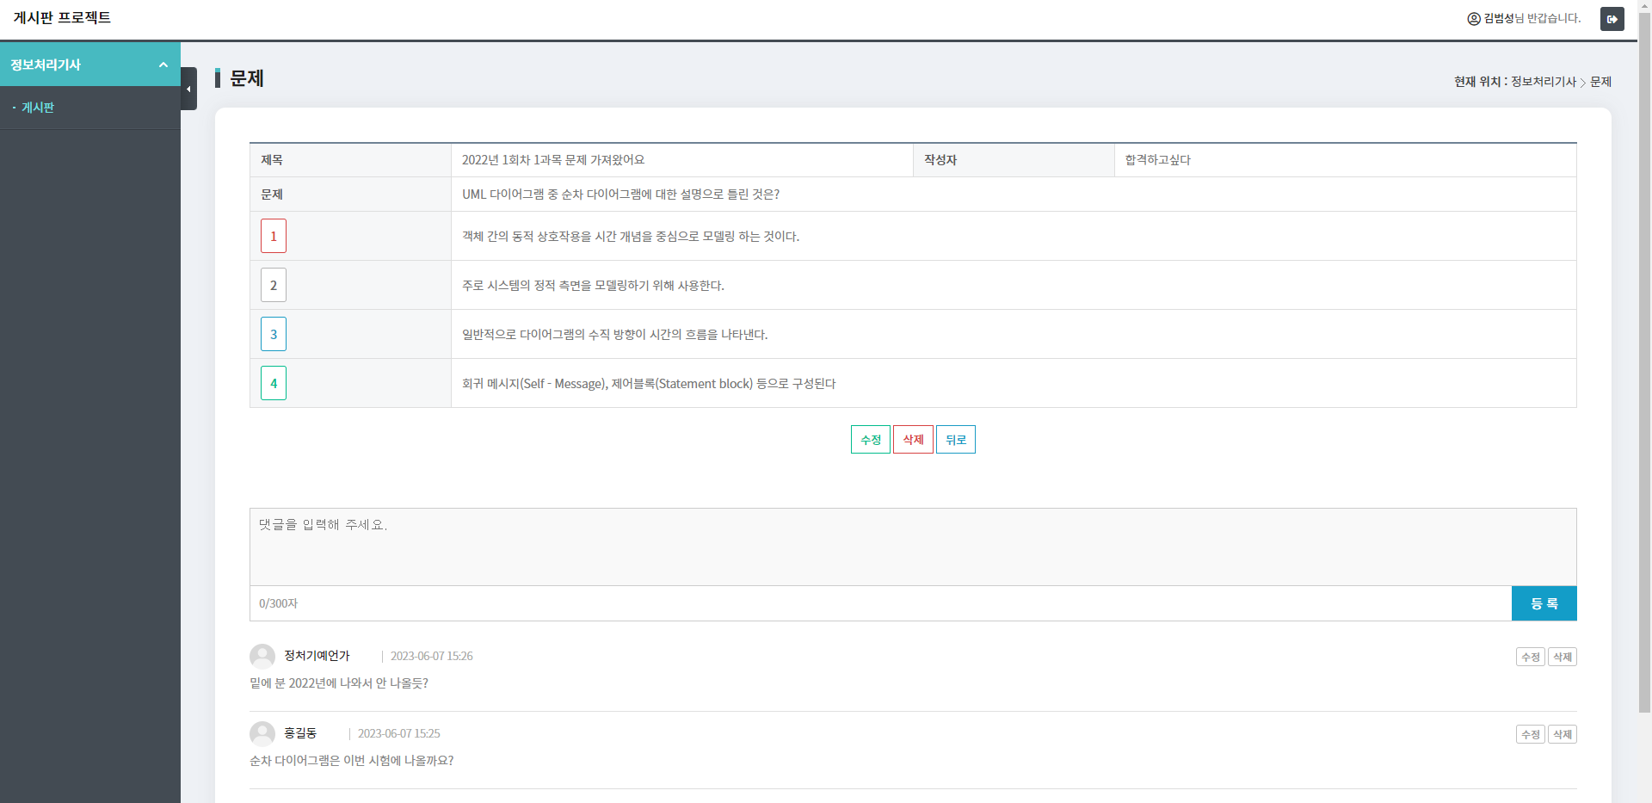
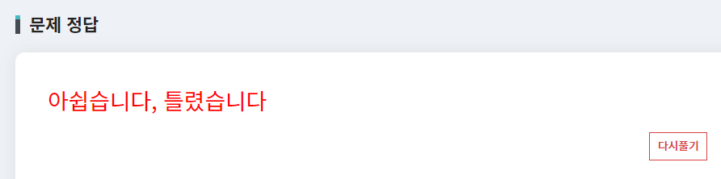
결과 화면
정답/오답 화면
상세 화면 중 정답/오답 페이지
정답일시 해설과 축하한다는 메시지
오답일시 다시 풀 수 있는 버튼 -> 풀었던 문제 화면으로 넘어감

Slide 15
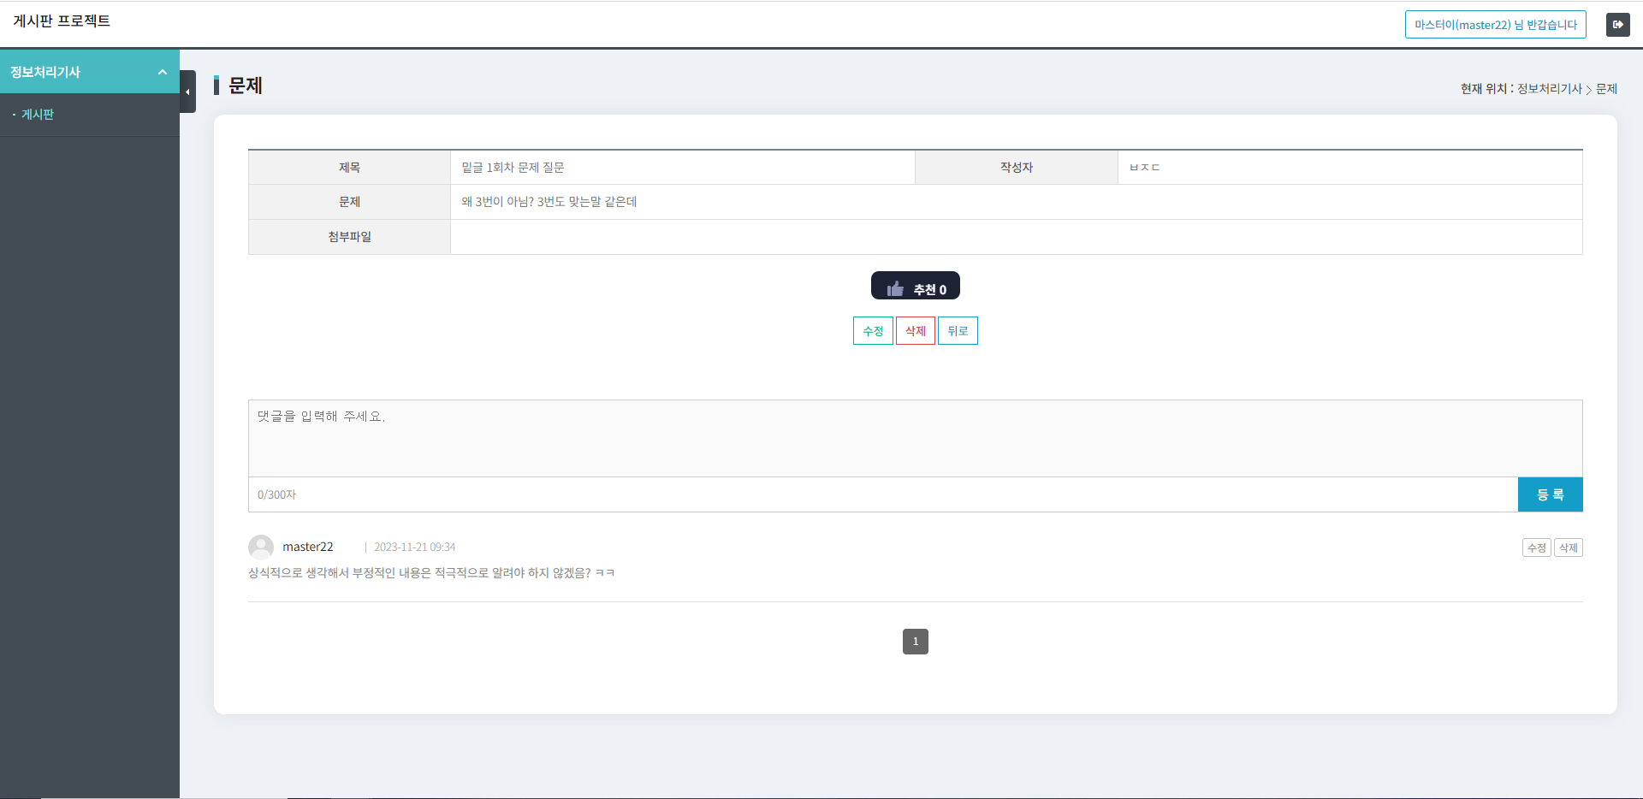
결과 화면
상세 화면 – 질문
문제만을 작성했을 시 댓글로 소통만 가능하게 구현

Slide 16
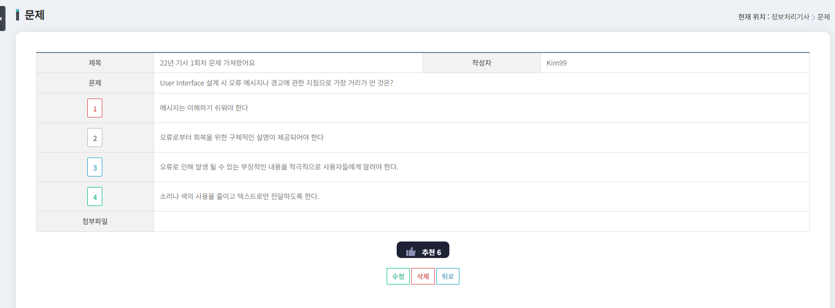
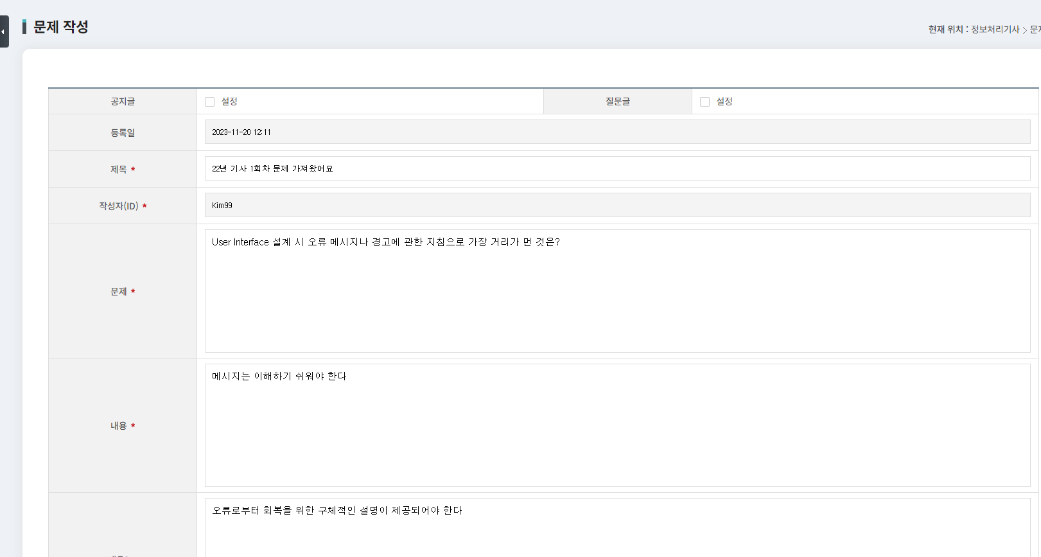
결과 화면
상세 화면 – 글 수정
작성자와 동일한 사람만 수정을 할 수 있음
수정시 글쓰기 페이지로 넘어가되 작성한 내용이 저장되있는 상태(랜더링)

Slide 17
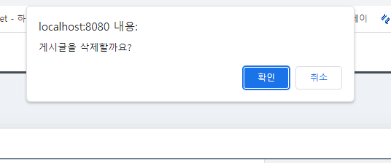
결과 화면
상세 화면 – 글 삭제
작성자와 동일한 사람만 삭제를 할 수 있음
한 번의 확인 메세지 후 글 삭제

Slide 18
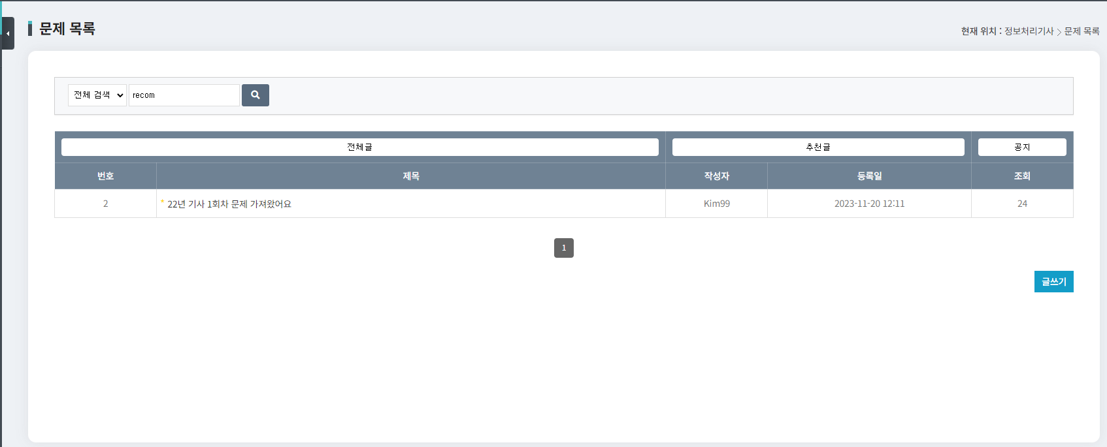
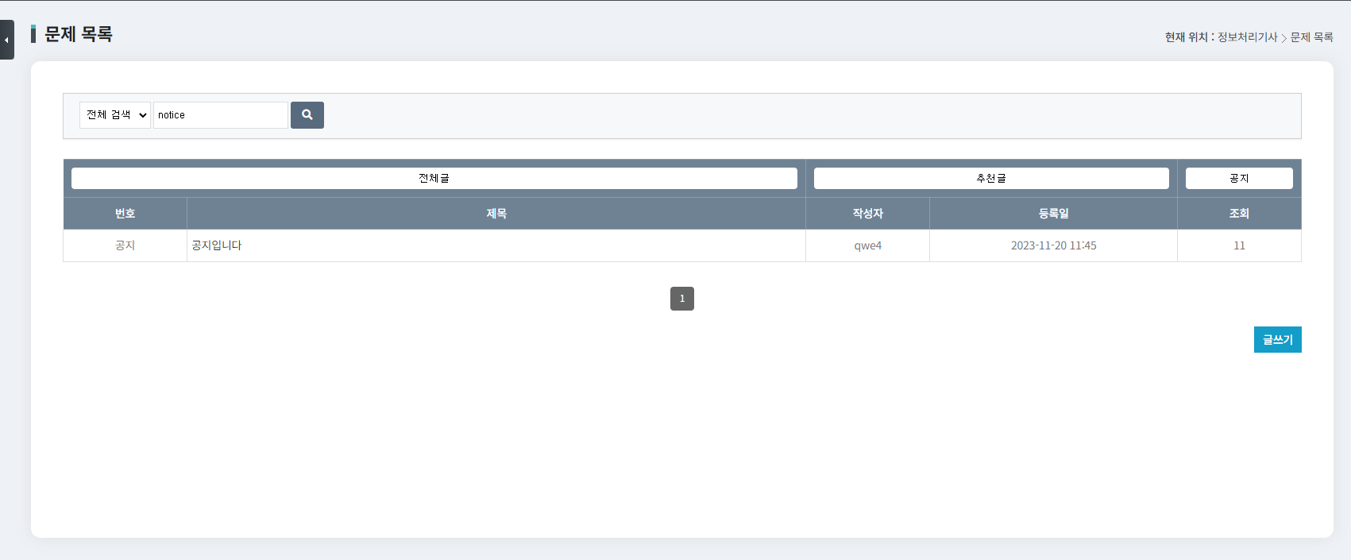
결과 화면
메인 화면 - 전체, 추천, 공지글
추천글은 추천수가 5이상인 글들만 출력
공지글은 번호가 공지인 글들만 출력

Slide 19
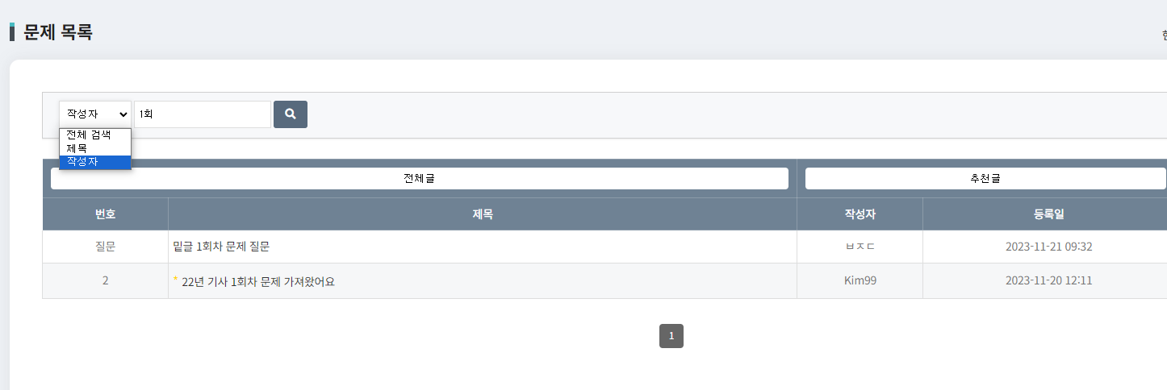
결과 화면
검색 화면
검색 화면
전체, 제목, 작성자로 구분하여 DB에 해당 키워드가 있는 글들만 출력

Slide 20
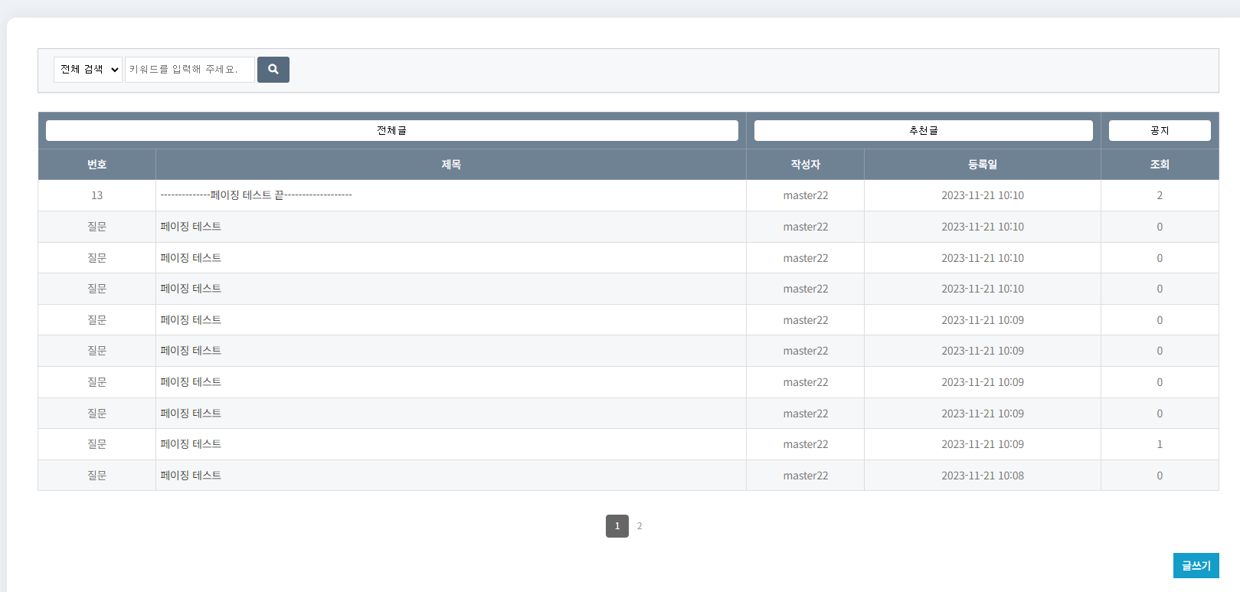
결과 화면
페이징 화면
쿼리스트링으로 연결하여 페이징을 구성
-page: 현재 페이지
-recordSize:한 페이지의 최대 글 개수(기본 10개)
-pageSize:하단 페이지 선택의 최대 개수(기본10개 버튼)

Slide 21
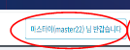
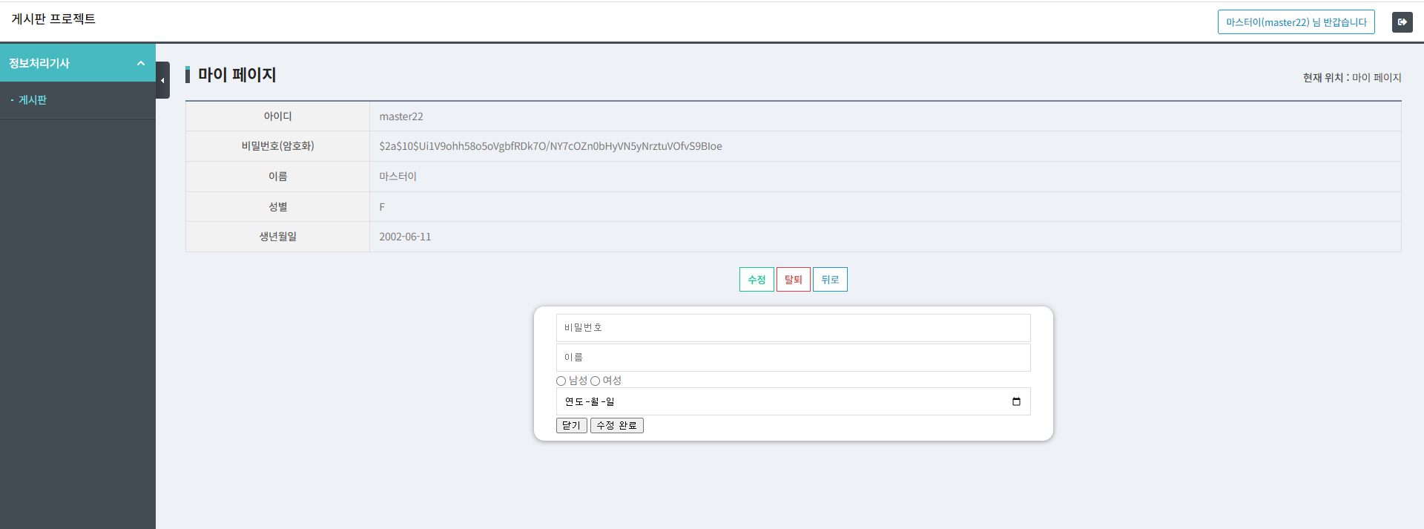
결과 화면
마이페이지 화면
회원가입때 입력했던 정보 출력
수정, 탈퇴도 가능

Slide 22
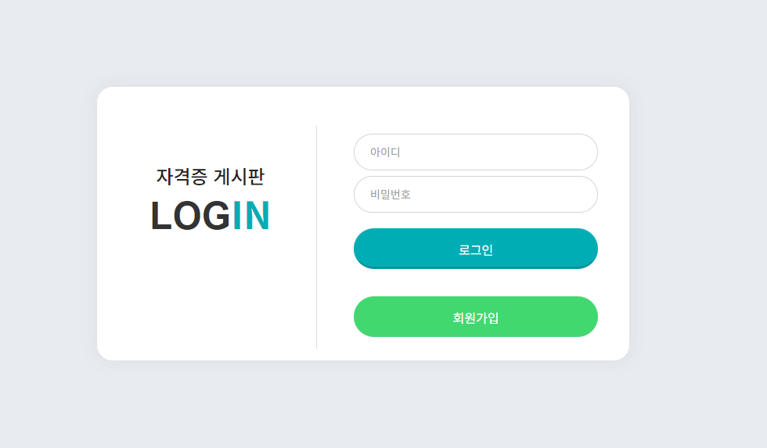
결과 화면
로그아웃 화면
로그아웃시 세션이 초기화 되고 로그인 화면으로 넘어감

Slide 23
03
시연 영상 및 프로젝트 실행

Slide 24
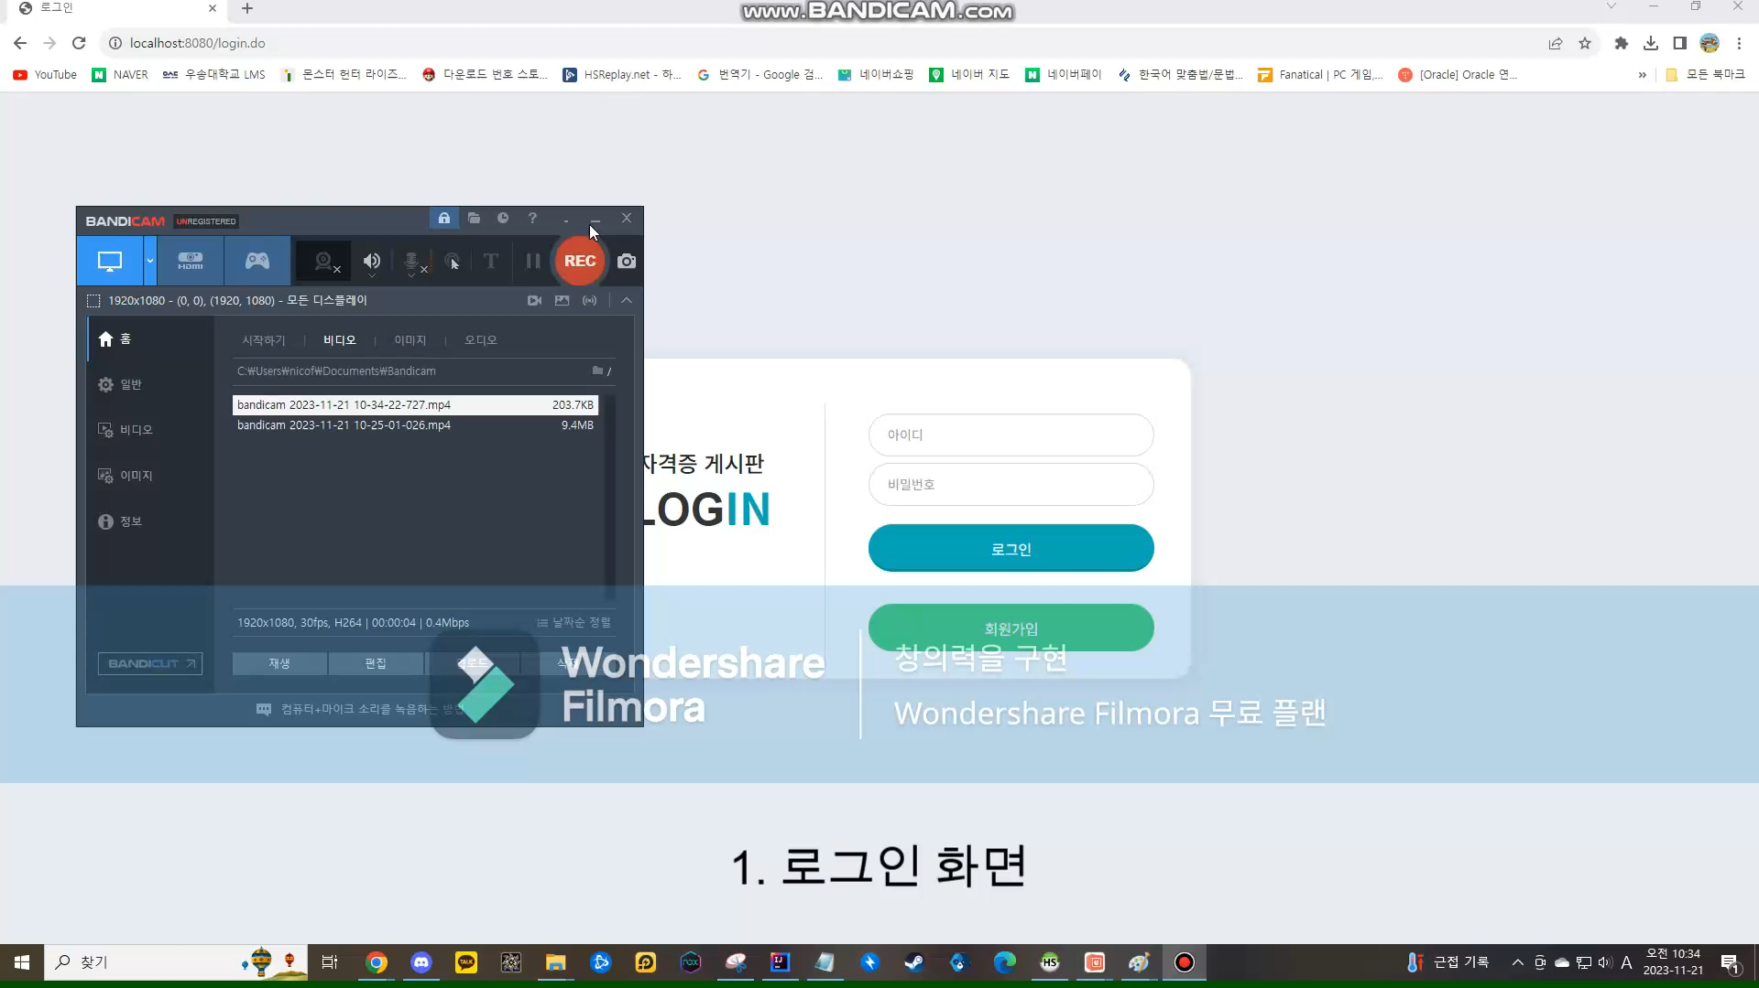
시연 영상 및 프로젝트 실행
시연 영상
동영상

Slide 25
시연 영상 및 프로젝트 실행
프로젝트 실행
주소
->
*서버는 개인적으로 가지고 있지 않아 서버를 킬 때마다 주소가 바뀝니다
(ngrok -> 로컬 환경 인터넷 공유 툴)

Slide 26
THANK YOU

